Slide 1
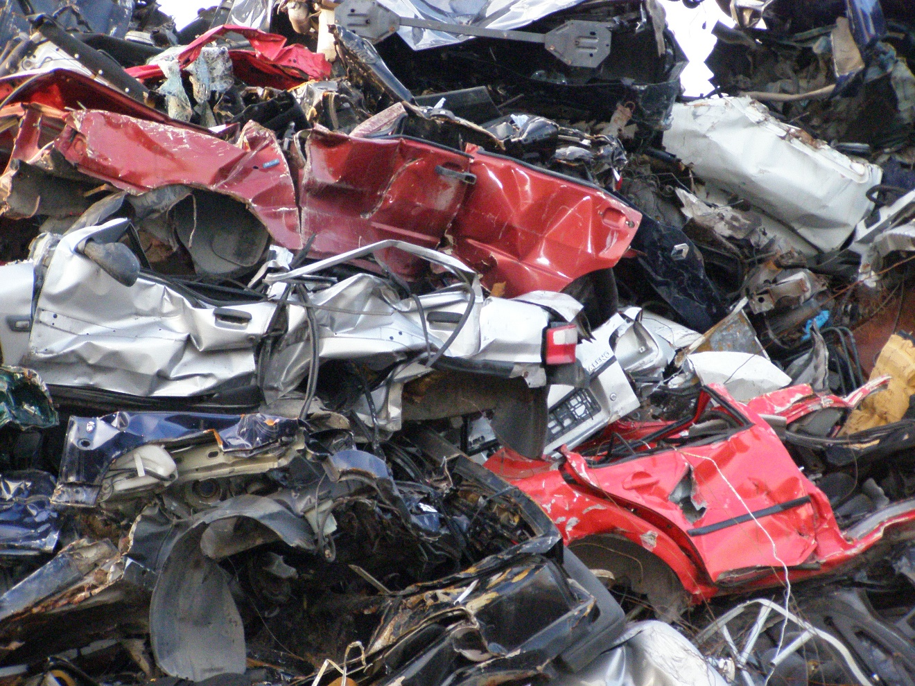
Zasady wycofania pojazdu z ruchu

Slide 2
Zasady wycofania pojazdu z ruchu
Wycofanie pojazdu z ruchu może nastąpić w skutek jego czasowego wycofania z ruchu lub wyrejestrowania.
Czasowe wycofanie pojazdu z ruchu odbywa się na wniosek właściciela pojazdu w przypadku sezonowego przewozu towarów lub ograniczenia działalności związanej z transportem drogowym. Przepisy dotyczące czasowego wycofania mają pomóc przedsiębiorcy uniknąć kłopotów finansowych, gdyż nie będzie on musiał np. opłacać podatku od środków transportowych. Umożliwia to rozporządzenie Ministra Infrastruktury z dnia 23 grudnia 2004 r. w sprawie czasowego wycofania pojazdów z ruchu (DzU nr z dnia 31 grudnia 2004 r.). Dotyczy ono samochodów ciężarowych i przyczep o dopuszczalnej masie całkowitej od 3,5 t., ciągników samochodowych, pojazdów specjalnych oraz autobusów. Pojazd może być czasowo wycofany z ruchu na okres od 2 do 6 miesięcy, a wysokość związanej z tym opłaty jest uzależniona od tego okresu. Decyzję o czasowym wycofania pojazdu z ruchu wydaje starosta. Właściciel pojazdu jest zobowiązany przekazać w depozyt dowód rejestracyjny, kartę pojazdu oraz tablice rejestracyjne.
Urząd zajmujący się czasowym wycofaniem pojazdu z mchu zamieszcza w karcie pojazdu adnotację, podając datę do kiedy pojazd jest wycofany z ruchu i zwraca kartę pojazdu jego właścicielowi.
Na pisemny wniosek właściciela pojazdu, po upływie czasowego wycofania go z ruchu, urząd rejestrujący zwraca właścicielowi pojazdu dowód rejestracyjny oraz tablice rejestracyjne.

Slide 3
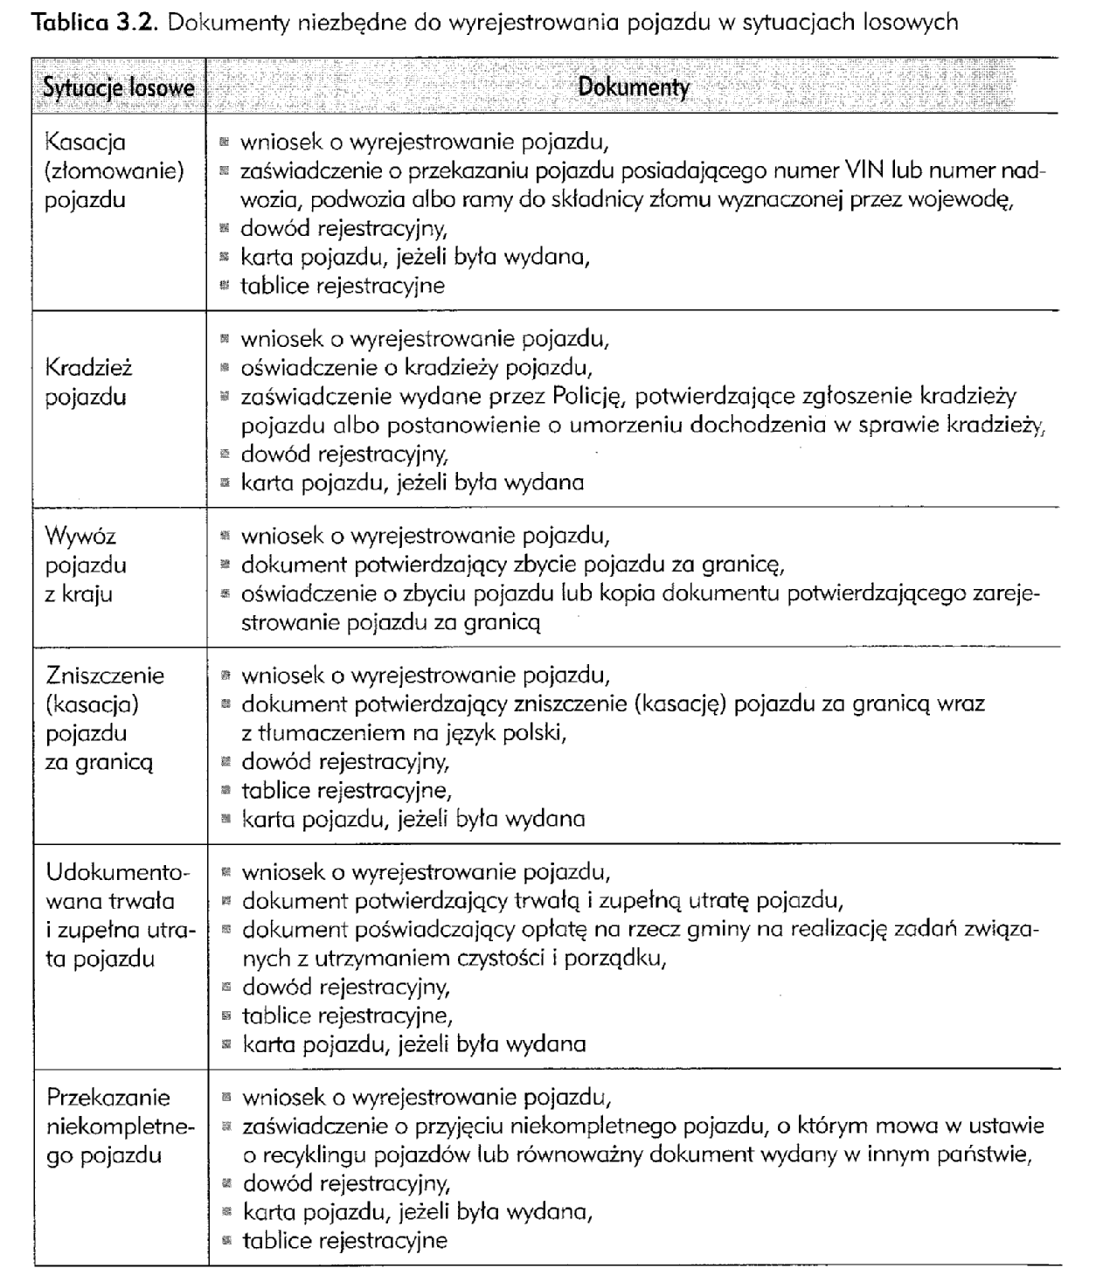
Wyrejestrowanie pojazdu w sytuacjach losowych odbywa się na podstawie art. „79 ust. 1 ustawy z dnia 20 czerwca 1997 r. Prawo o ruchu drogowym w starostwie powiatowym lub urzędzie miasta w którym ostatnio zarejestrowano pojazd.

Slide 4
Dodatkowo należy okazać:
dowód osobisty właściciela,
zaświadczenie o wpisie do ewidencji działalności gospodarczej - w przypadku gdy dowód własności jest wystawiony na osobę prowadzącą działalność gospodarczą.
wypis z Krajowego Rejestru Sądowego (KRS) - w przypadku osoby prawnej,
pisemne pełnomocnictwo - w przypadku działania przez osobę upoważnioną,
dokument potwierdzający zawarcie umowy ubezpieczenia obowiązkowego OC lub dowód opłacenia składki za to ubezpieczenie,
dowód uiszczenia opłaty skarbowej za decyzję o wyrejestrowaniu pojazdu oraz za pełnomocnictwo w przypadku działania osoby upoważnionej.
Pojazdu raz wyrejestrowanego nie można powtórnie zrejestrować, za wyjątkiem:
pojazdu odzyskanego po kradzieży,
pojazdu zabytkowego (mającego co najmniej 25 lat, którego model nie jest produkowany od 15 lat, uznanego przez rzeczoznawcę samochodowego za unikatowy lub mający szczególne znaczenie dla udokumentowania historii motoryzacji),
ciągnika i przyczepy rolniczej.
W razie decyzji odmownej wnioskodawcy przysługuje prawo odwołania do Samorządowego Kolegium Odwoławczego w terminie 14 dni od dnia doręczenia decyzji (odwołanie nie podlega opłacie skarbowej i wnosi się je za pośrednictwem urzędu, który wydał decyzję).

Slide 5
Kasacja pojazdu
W myśl ustawy z 20 stycznia 2005 r. o recyklingu pojazdów wycofanych z eksploatacji nie możemy oddać samochodu na złom.
Właściciel pojazdu wycofanego z eksploatacji może przekazać go wyłącznie do przedsiębiorcy prowadzącego stację demontażu lub przedsiębiorcy prowadzącego punkt zbiórki pojazdów.
Właściciel pojazdu, przekazując pojazd do stacji demontażu lub punktu zbierania pojazdów, jest zobowiązany okazać:
1) dowód osobisty lub inny dokument potwierdzający tożsamość,
2) dowód rejestracyjny pojazdu oraz kartę pojazdu lub inny dokument potwierdzający dane zawarte w dowodzie rejestracyjnym,
3) dokument potwierdzający własność w przypadku właściciela pojazdu innego niż wpisany w dowodzie rejestracyjnym.
Właściciel pojazdu wycofanego z eksploatacji jest obowiązany w terminie 30 dni od dnia otrzymania zaświadczenia o demontażu pojazdu lub zaświadczenia o przyjęciu do punktu zbierania pojazdów złożyć wniosek o jego wyrejestrowanie.
Zgodnie z ustawą przedsiębiorca jest zobowiązany do przyjęcia każdego pojazdu wycofanego z eksploatacji, który posiada cechy identyfikacyjne, ustalone w ustawie Prawo o ruchu drogowym oraz może pobrać opłatę od właściciela pojazdu, z zastrzeżeniem podanym w wyżej wymienionej ustawie.

Slide 6
Opłaty za demontaż się nie pobiera, jeżeli są spełnione następujące warunki:
pojazd jest zarejestrowany na terytorium kraju, zgodnie z odrębnymi przepisami,
pojazd jest wycofany z eksploatacji,
pojazd jest kompletny,
pojazd nie zawiera innych odpadów, które nie pochodzą z danego pojazdu.
Pojazd kompletny to taki, który zawiera wszystkie istotne elementy, a jego masa jest nie mniejsza niż 90% masy pojazdu nowego.
W przypadku pojazdu niekompletnego, wycofanego z eksploatacji, opłata nie
może przekraczać 10 zł za 1 kg brakującej masy pojazdu. Opłaty nie muszą być
pobierane, jeżeli:
niekompletny pojazd przekazuje Policja lub jednostka ochrony przeciwpożarowej,
właściciel pojazdu odmawia uiszczenia opłaty zgodnie z ust. 2 ustawy z 20 stycznia 2005 r. o recyklingu pojazdów wycofanych z eksploatacji,
jeżeli minister właściwy do spraw transportu w porozumieniu z ministrem właściwym do spraw ochrony środowiska określi rozporządzeniem listę istotnych elementów pojazdu, o których mowa w ust. 4 ustawy z 20 stycznia 2005 r. o recyklingu pojazdów wycofanych z eksploatacji.
Przedsiębiorca po przyjęciu pojazdu (kompletnego, wycofanego z eksploatacji) do stacji demontażu jest zobowiązany unieważnić jego dowód rejestracyjny, kartę pojazdu oraz tablice rejestracyjne i wydać zaświadczenie o demontażu pojazdu. Unieważnienie dowodu rejestracyjnego i karty pojazdu polega na odcięciu dolnego rogu strony tytułowej dokumentów, a tablic rejestracyjnych - na przedziurawieniu każdej tablicy trzema otworami o średnicy 1 cm.

Slide 7
Zaświadczenie o demontażu pojazdu zawiera oświadczenie przedsiębiorcy prowadzącego stację demontażu o unieważnieniu dowodu rejestracyjnego oraz tablic rejestracyjnych. Jest ono sporządzane w trzech egzemplarzach, z których pierwszy otrzymuje właściciel pojazdu, drugi jest przekazywany w terminie 7 dni do urzędu, gdzie nastąpiła ostatnia rejestracja pojazdu, a trzeci pozostaje u przedsiębiorcy stacji.
W przypadku przyjmowania pojazdu, który nie spełnia warunków określonych
w ustawie z 20 stycznia 2005 r. o recyklingu pojazdów wycofanych z eksploatacji,
właściciel stacji demontażu jest obowiązany wydać zaświadczenie o przyjęciu niekompletnego pojazdu. Zwykle występuje to wówczas, gdy:
właściciel pojazdu odmawia uiszczenia opłaty, o której mowa w ustawie o recyklingu pojazdów wycofanych z eksploatacji;
jeżeli nie można ustalić cech identyfikacyjnych pojazdu, o których mowa w ustawie Prawo o ruchu drogowym.
Po otrzymaniu zaświadczenia o przyjęciu samochodu do kasacji i unieważnieniu tablic rejestracyjnych właściciel pojazdu wyrejestrowuje go w wydziale komunikacji.

